Slide 1
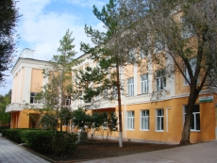
Новые подходы к диагностике и лечению бронхиальной астмы у детей
Заслуженный врач РФ,
зав. кафедрой госпитальной педиатрии ОрГМУ,
профессор
М.А. Скачкова
Март 2020

Slide 2

Определение БА (GINA 2018-2019)
Бронхиальная астма (БА) – гетерогенное заболевание, обычно характеризующееся хроническим воспалением дыхательных путей.
Диагноз устанавливают на основании наличия анамнезе респираторных симптомов, таких как свистящее дыхание, одышка, стеснение в груди и кашель, которые вариабельны по времени и интенсивности, вместе с вариабельностью ограничений дыхательного потока на выдохе.
Глобальная стратегия профилактики и лечения Бронхиальной астмы GINA. Global strategy for asthma management and prevention, 2018. Available at: http://www.ginasthma.org/uploads/users/files/GINA_Report_2018.pdf;
GINA 2015

Slide 3
Бронхиальная астма: состояние проблемы
Вчера: распространенность БА в 60-х не превышала 2-4%, однако с середины 60-х начинает резко увеличиваться;
Сегодня: БА – одно из самых распространенных заболеваний человека (300 млн больных БА в мире) – около 8 %;
Завтра: к 2025г. БА разовьется еще у 100-150 млн человек;
к 2030г. – 50% жителей планеты будут аллергиками
из доклада А.Г.Чучалина на ЧиЛ, 2010
Notes:
Ежегодно только в нашей стране регистрируется 120 тыс. новых случаев заболевания БА (из доклада А.Г.Чучалина на ЧиЛ, 2010)
16/03/2020 13:56
3

Slide 4
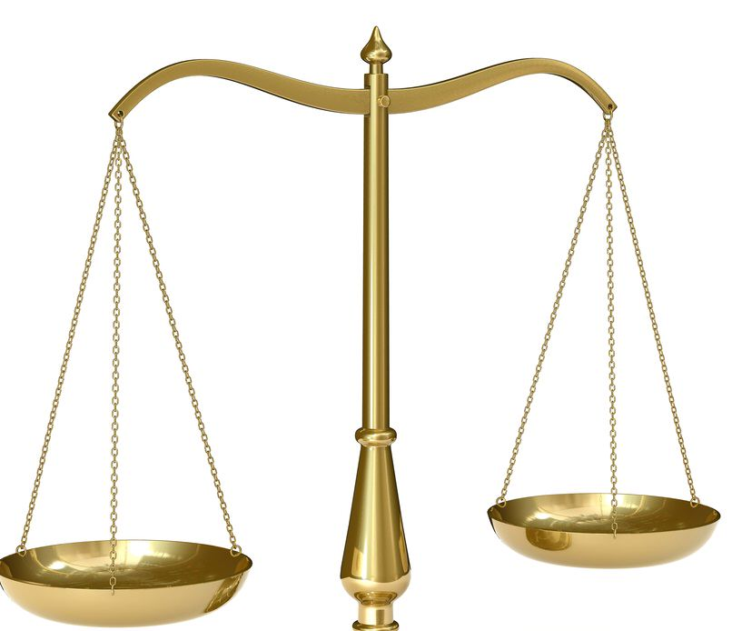
Бронхиальная астма сегодня
ГИПО
ДИАГНОСТИКА БА
ГИПЕР
ДИАГНОСТИКАБА
В РФ существует проблема гиподиагностики БА, особенно среди детей в первые годы жизни, в результате у трети пациентов диагноз БА запаздывает на 3-4 года, в результате к врачу попадают пациенты с более тяжелой степенью бронхиальной астмы
Также есть опасность гипердиагностики БА
Национальная программа «Бронхиальная астма у детей. Стратегия лечения и профилактика». - 5-е изд., перераб. и доп. – Москва: Оригинал-макет, 2017. – 160 с.

Slide 5
БРОНХИАЛЬНАЯ АСТМА
Факторы риска
ВНУТРЕННИЕ
Наследственность
гены, предрасполагающие к атопии
гены, предрасполагающие к бронхиальной гиперреактивности
Ожирение (лептин может влиять на функцию дыхательных путей и увеличивать вероятность развития бронхиальной астмы)
Пол (мужской пол является фактором риска БА у детей. У детей в возрасте младше 14 лет распространенность БА почти в два раза выше у мальчиков, чем у девочек. По мере взросления половые различия сглаживаются, и у взрослых распространенность БА у женщин превосходит распространенность у мужчин.)

Slide 6
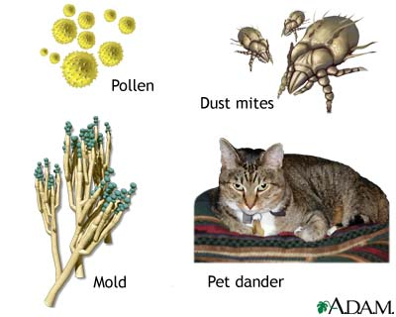
БРОНХИАЛЬНАЯ АСТМА
Факторы риска
ВНЕШНИЕ
Аллергены
клещи домашней пыли, шерсть домашних животных (собак, кошек, мышей), пыльца, грибки (плесневые и дрожжевые)
Инфекции (главным образом, вирусные)
Профессиональные сенсибилизаторы
Курение табака (активное и пассивное)
Загрязнение воздуха внутри и снаружи помещений
Питание

Slide 7

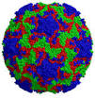

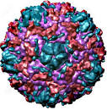
Вирусные инфекции – как триггер обострения астмы
  80% обострений БА у детей и 50-75% у взрослых провоцируются вирусными инфекциями¹
  Риновирусы – единственный тип вирусов, значимо ассоциированный с риском обострения БА¹
  Риновирусная инфекция обусловливает “сентябрьский сезон” обострения астмы у школьников и обострение в декабре-январе у взрослых¹
  Вирус гриппа также может быть причиной обострения в период зима-начало весны¹
  Сопутствующая атопия увеличивает риск обострения на фоне вирусной инфекции¹
  У детей младенческого и младшего возраста с эпизодами бронхиальной обструкции на фоне вирусных инфекций отмечено повышение уровня ЛТ, вплоть до 5-кратного^{2,3}
1.Jackson D.J. et al. J Allergy Clin Immunol 2011;128:1165-74.
2.Van Schaik et al. J Allergy Clin Immunol 1999;103:630-6.
3.Volovitz B. et al. Pediatr Res 24: 504-507, 1988
Notes:
ФЖЕЛ – форсированная жизненная емкость легких

Slide 8
БОС у детей дошкольного возраста
Респираторные заболевания, сопровождающиеся обструкциями, очень часто встречаются у детей дошкольного возраста
У каждого третьего ребенка был зафиксирован по крайней мере один эпизод свистящих хрипов
Кумулятивная заболеваемость БОС: около 60% в возрасте до 6 лет
Тяжелое бремя для семьи и системы здравоохранения
БОС-бронхообструктивный синдром
ERS Task Force, Brand P. Eur Respir J 2008; 32: 1096–1110

Slide 9
ИНДЕКС РИСКА АСТМЫ
(ASTHMA PREDICTIVE INDEX (API)
Распознаются дети с высоким риском астмы (2-3 лет)
>3 (4) эпизодов свистящих хрипов за последний год И
Один большой критерий
У одного из родителей подтвержденный диагноз
астмы;
Подтвержденный диагноз атопического дерматита;
Чувствительность
к аэроаллергенам
Два малых критерия
Чувствительность
к пищевым аллергенам;
Эозинофиллия в крови (>4%);
Свистящее дыхание
не связано с инфекцией
ИЛИ
From the Global Strategy for Asthma Management and Prevention, Global Initiative for Asthma (GINA) 2015. Available from: http://www.ginasthma.org/
Национальная программа «Бронхиальная астма у детей. Стратегия лечения и профилактика». 4-е изд, М., 2012

Slide 10

Диагностика в разные возрастные периоды
Дети первых двух лет жизни
наследственная отягощенность аллергическими
заболеваниями (особенно по материнской линии);
высокая частота аллергических реакций на пищевые продукты, медикаменты, выраженные кожные аллергические проявления,
бурное течение бронхообструктивного синдрома с ранним началом во время ОРВИ,
отчетливый эффект бронхолитической терапии.
Практически ни один из этих показателей в отдельности (в том числе уровень IgE) не может служить достоверным дифференциально-диагностическим критерием обструктивного бронхита и бронхиальной астмы.
Дети 2-5 лет
ключевой критерий диагностики БА является персистирование на протяжении последнего года. Наиболее частые тригеры – вирусыБА, провоцируемая физической нагрузкой, также может быть уникальным фенотипом в этой возрастной группе.

Slide 11
Диагностика в разные возрастные периоды
Дети 6 - 12 лет
Провоцируемая вирусами астма остается обычной формой заболевания. Обострения, вызванные аллергенами и сезонность можно выделить без особых затруднений
Подростки старше 12 лет Астма может впервые проявляться в подростковом возрасте, должен настораживать бронхоспазм на нагрузку. У пациентов этой возрастной группы могут возникать дополнительные проблемы при выборе тактики ведения, отказ от регулярного приема лекарства, от каких-либо ограничений в поведении. Нередко курят. Страх удушья формирует тревожность, чувство отверженности, подкрепляемые переживаниями своего отличия от сверстников.

Slide 12
Диагностические критерии БА у взрослых, подростков и детей 6-11 лет
Диагностические признаки | Критерии, для установления диагноза БА
1. Наличие вариабельных респираторных симптомов в анамнезе
Свистящие хрипы, одышка, чувство заложенности в груди и кашель. Описание признаков может изменяться в зависимости от цивилизационных особенностей и от возраста, например, симптом у детей может быть описан, как затрудненное дыхание | Как правило, более одного типа респираторных симптомов (у взрослых изолированный кашель редко связан с БА) Симптомы вариабельны по времени и интенсивности Часто симптомы ухудшаются ночью или после пробуждения Часто симптомы провоцируются физическими упражнениями, смехом, аллергенами, холодным воздухом. Часто симптомы появляются или ухудшаются на фоне вирусных инфекций
2. Подтвержденное вариабельное ограничение скорости воздушного потока на выдохе
Зарегистрированная повышенная вариабельность показателей функции внешнего дыхания* (по данным одного или нескольких приведенных ниже тестов) И зарегистрированное ограничение скорости воздушного потока* | Чем больше вариабельность или чем чаще она выявляется, тем больше уверенность в диагнозе. По крайней мере один раз в процессе диагностики при низком ОФВ1, необходимо подтвердить , что отношение ОФВ1/ФЖЕЛ снижено (в норме составляет > 0,75 – 0,80 у взрослых, >0,90 у детей)
GINA 2017: после постановки диагноза повторную спирометрию следует проводить раз в 1-2 года, а у пациентов с высоким риском обострений или падением ОФВ₁ более чем на 15-20 мл в год чаще 1 раза в год
* Эти тесты могут быть проведены повторно во время проявления симптомов или рано утром
GINA 2018. Данные с сайта http://ginasthma.org
GINA 2018. Данные с сайта http://ginasthma.org

Slide 13
Классификация тяжести БА у детей
Компоненты тяжести БА | Интермиттирующее |  | Персистирующее течение
 |  |  | Легкая |  | Средней тяжести |  | Тяжелая
возраст | <5лет | >5лет | <5лет | >5лет | <5лет | >5лет | <5лет | >5лет
симптомы | <2дней/неделю |  | >2дней/неделю, но не каждый день |  | ежедневные |  | В течение дня
Ночные пробуждения | 0 | <2р в мес | 1-2р/мес | <2р в мес | 3-4р/ мес | >1р нед, но не каждую ночь | >1р нед | Чаще 7раз в нед
Использование КД β2 агонистов | <2дней/неделю |  | >2дней/неделю, но не каждый день |  | ежедневные |  | Несколько раз в день
Повседневная активность | нет |  | Небольшое ограничение |  | Умеренное ограничение |  | Выраженное ограничение
ФВД ОФВ1(исходно) или ПСВ (лучшая) ОФВ1/ЖЕЛ | Не применимо | Норм ОФВ1 между обострениями >80% >85% | Не применимо | >80% >80% | Не применимо | 60-80% 75-80% | Не применимо |  | <60% 75%
Обострения БА, требующие применения сГКС (учитывая тяжесть и интервал после обострения) | 0-1 раз в год |  |  |  | >2 обострений в год, требующих назначения сГКС или 4 эпизода БОС/год продолжительностью >1день и фактор риска персистирования астмы |  | >2 обострений в год, требующих назначения сГКС ежегодный относительный риск может быть связан с ОФВ1
Национальная программа «Бронхиальная астма у детей. Стратегия лечения и профилактика». - 5-е изд., перераб. и доп. – Москва : Оригинал-макет, 2017;160с.

Slide 14
Современные подходы к оценке тяжести течения астмы: GINA 2018
Тяжесть астмы оценивается ретроспективно, по уровню терапии, требуемой для контроля симптомов и обострений
Тяжесть астмы оценивается при нахождении пациента на регулярной противовоспалительной терапии в течение нескольких месяцев
Тяжесть течения астмы | Ступень терапии
Лёгкая | 1 или 2 (КДБА по потребности или низкие дозы ИГКС, АЛП или кромоны)
Среднетяжёлая | 3 (например, низкие дозы ИГКС/ДДБА)
Тяжёлая | 4 или 5 (высокие дозы ИГКС/ДДБА или отсутствие контроля на максимальной терапии)
ИГКС - ингаляционные глюкокортикостероиды
ДДБА – длительно действующие бета 2 – агонисты
КДБА – коротко действующие бета 2 – агонисты
В структуре тяжести у детей преобладают легкие формы бронхиальной астмы, как правило ускользающие от пристального внимания врачей.
Глобальная инициатива по бронхиальной астме. Глобальная стратегия лечения и профилактики бронхиальной астмы. Пересмотр 2018.
Доступно по ссылке: https://www.ginasthma.org.

Slide 15
Недостатки классификации БА по степени тяжести
Степень тяжести БА зависит не только от тяжести основного заболевания, но и от ответа на терапию
Степень тяжести БА у конкретного пациента может меняться с течением времени (через несколько месяцев или лет)
На основании степени тяжести БА трудно предсказать объем терапии, в которой будет нуждаться пациент, и ответ пациента на терапию.
Определение степени тяжести БА не всегда позволяет принимать решение об изменении текущей терапии у конкретного пациента
Адаптировано из GINA 2006: www.ginasthma.org на 12.12.2006
Notes:
Однако важно понимать, что степень тяжести астмы зависит не только от тяжести основного заболевания, но и от ответа на терапию. Так, пациент может обратиться к врачу с выраженными симптомами и тяжелой бронхиальной обструкцией, в результате ему будет поставлен диагноз тяжелой персистирующей бронхиальной астмы; однако в случае хорошего ответа на терапию впоследствии бронхиальная астма может быть расценена как среднетяжелая персистирующая. Кроме того, степень тяжести астмы у конкретного пациента может меняться с течением времени (через несколько месяцев или лет). Главным недостатком этой классификации является то, что с ее помощью трудно предсказать объем терапии, в которой будет нуждаться пациент, и ответ пациента на терапию. Для этой цели больше подходит периодическая оценка уровня контроля над бронхиальной астмой.

Slide 16

GINA 2006-2009:
Главная цель лечения – достижение и поддержание КОНТРОЛЯ над БА.
Лечение БА:
  начинается с оценки контроля над астмой;
  направлено на достижение контроля;
  объем терапии регулярно переоценивается в зависимости от достижения контроля.
www.ginasthma.org

Slide 17
GINA 2006-2009: Уровни контроля над БА
Характеристики | Контролируемая БА (все перечисленное) | Частично конт-ролируемая БА (наличие любого проявления в течение 1 недели) | Неконтролируе-мая БА
Дневные симптомы | Нет (≤ 2 эпизодов в неделю) | > 2 эпизодов в неделю | Наличие 3 или более признаков частично контролируемой БА в течение любой недели и/или…
Ограничение активности | Нет | Есть – любой выраженности
Ночные симптомы/ пробуждения из-за БА | Нет | Есть
Потребность в препа-ратах «скорой помощи» | Нет (≤ 2 эпизодов в неделю) | > 2 эпизодов в неделю
Функция легких (ПСВ или ОФВ₁)* | Норма | <80% от должного или лучшего показателя
Обострения | Нет | ≥ 1 за последний год** | …любая неделя с обострением***
*Только у лиц в возрасте >5 лет
**Каждое обострение требует немедленной переоценки адекватности терапии
*** По определению неделя с обострением – это неделя неконтролируемой БА
Адаптировано из: www.ginasthma.org
Notes:
Выделяют три уровня контроля над БА – контролируемую, частично контролируемую и неконтролируемую астму. Определение у конкретного пациента того или иного уровня контроля позволяет принимать решения об изменении текущей терапии – как показано на следующем слайде.

Slide 18
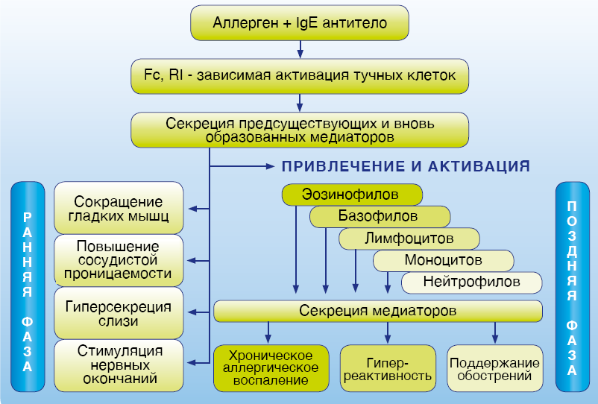
Схема развития аллергического воспаления
2012/09-084
И.С.Гущин, О.М.Курбачева Аллегия и Аллергенспецифическая иммунотерапия. – М.: «Фармарус Принт Медиа», 2010 – с.7

Slide 19
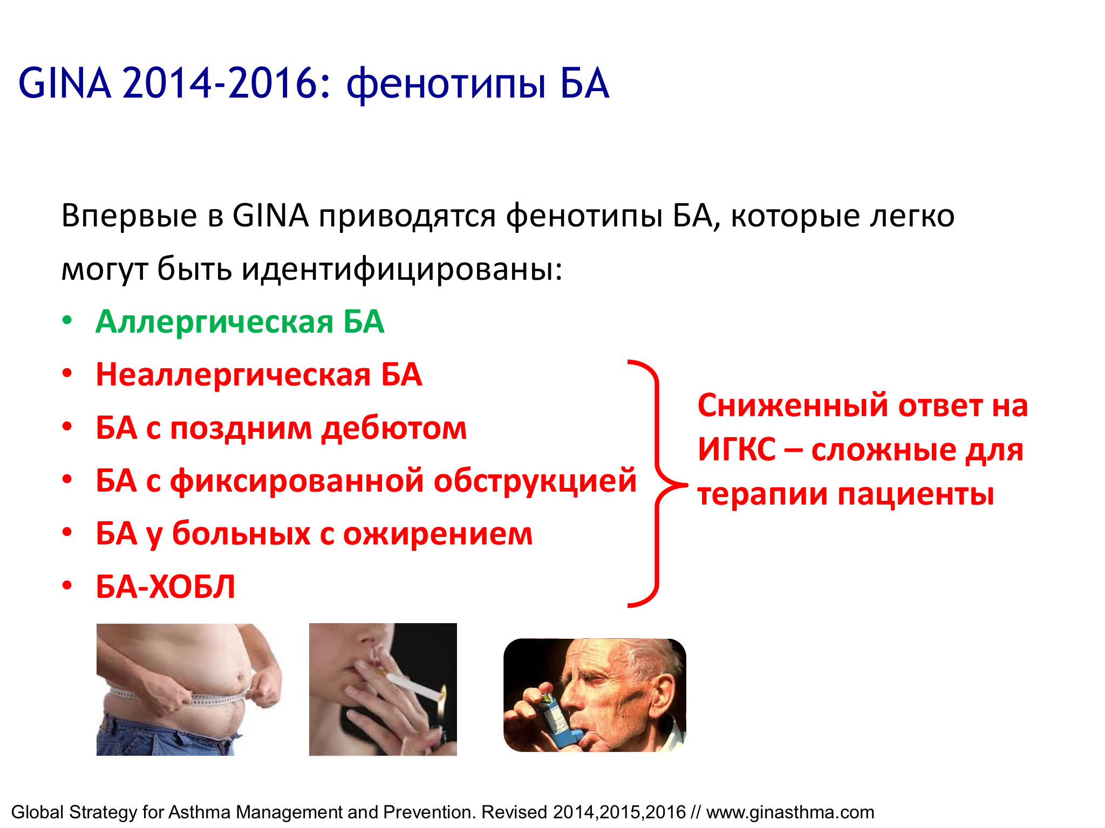

Slide 20
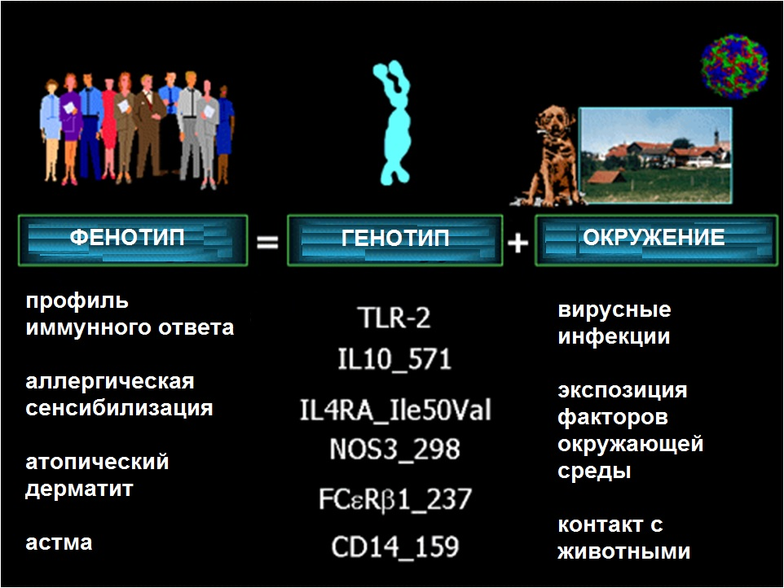

Slide 21

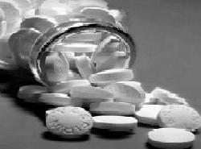
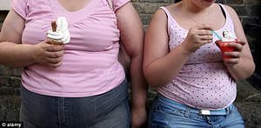



Гетерогенная астма… Фенотипы
«К каждому ребенку необходимо найти индивидуальный подход» Н.Филатов
Аллергическая астма
-начало в детстве
-аллергический анамнез
-эозинофилия в мокроте
-хороший ответ на ИГКС
Астма и ожирение
-выраженная респираторная симптоматика
-слабое эозинофильное воспаление
-ответ на АЛТР
Аспириновая астма
-взрослые пациенты
-более тяжелое течение
-реакции на аспирин
-↑ лейкотриенов в моче
-ответ на АЛТП
Неаллергическая астма
-чаще взрослые пациенты
-нейтрофилия/эозинофилия в мокроте или
содержать единичные гранулоциты
-плохой ответ на ИГКС
Астма с фиксированной
бронхиальной обструкцией
-длительный анамнез астмы
-часто неадекватная предшествующая
контролирующая терапия
-ремоделирование дыхательных путей
Астма с
поздним дебютом
-начало в зрелом возрасте
-чаще женщины
-неаллергики
-резистентность ГКС

Slide 22
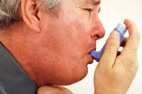
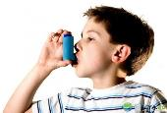

Зачем нужны фенотипы?
«Фенотип БА» - группа больных, объединенных общими клиническими и/или биологическими признаками заболевания.
Определение фенотипа позволяет назначить препарат именно тому пациенту, который лучше всего на него ответит
Значение «фенотипизации» (в медицине вообще и в БА в частности) - оптимизация диагностики, лечения и профилактики.
Выделение фенотипов БА - основа персонифицированной терапии БА.
Masahiro H, Takahiko H “Asthma phenotypes” Journal of General and Family Medicine, Volume18, Issue5, October 2017, Pages 189-194
Notes:
Понятие «Фенотип»

Slide 23
Th2- зависимые эндотипы
Аллергическая БА, связанная с воздействием аллергенов (IL-4, IL-13) Тяжесть варьирует от легкой до тяжелой
Вирусиндуцированная БА, связана с низкими значениями INF-лямбда
БА физического усилия (важную роль играют тучные клетки, IL-9)
Аспириновая БА (лейкотриены, эозинофилы, IL-5)
Фенотипы часто сочетаются
Существенное влияние на фенотип могут оказывать сопутствующие заболевания

Slide 24
ЗНАЧИМОСТЬ ФЕНОТИПОВ БА В ЗАВИСИМОСТИ ОТ ВОЗРАСТА РЕБЕНКА (PRАCTALL consensus report, 2008)
Дошкольники (3 - 5 лет) Вирус-индуцированная > аллерген-индуцированная>астма физического усилия
Школьный возраст (6 - 12 лет) Аллерген-индуцированная> вирус-индуцированная >астма физического усилия
Подростки (старше 12 лет) Аллерген-индуцированная> вирус-индуцированная>астма физического усилия

Slide 25
АСТМА ФИЗИЧЕСКОГО УСИЛИЯ
Данный фенотип может быть изолированным в 6-13% случаев. В ЭТОМ СЛУЧАЕ СИМПТОМЫ ПОЛНОСТЬЮ ОТСУТСТВУЮТ МЕЖДУ ОБОСТРЕНИЯМИ
Часто сочетается с аллергическим ринитом
Сопровождает другие фенотипы в 90% случаев
Встречается у детей чаще, чем у взрослых по причине более частой и непредсказуемой физической нагрузки
Из личного архива Скачковой М.А

Slide 26
ВИРУСИНДУЦИРОВАННАЯ АСТМА
Частый фенотип у детей дошкольного возраста
Триггерами являются вирусы
Необходимо разобщение с источником ОРВИ
Терапия: оздоровительные мероприятия, закаливание, занятия спортом, возможна монотерапия антилейкотриенами
Прогноз - не определенный

Slide 27
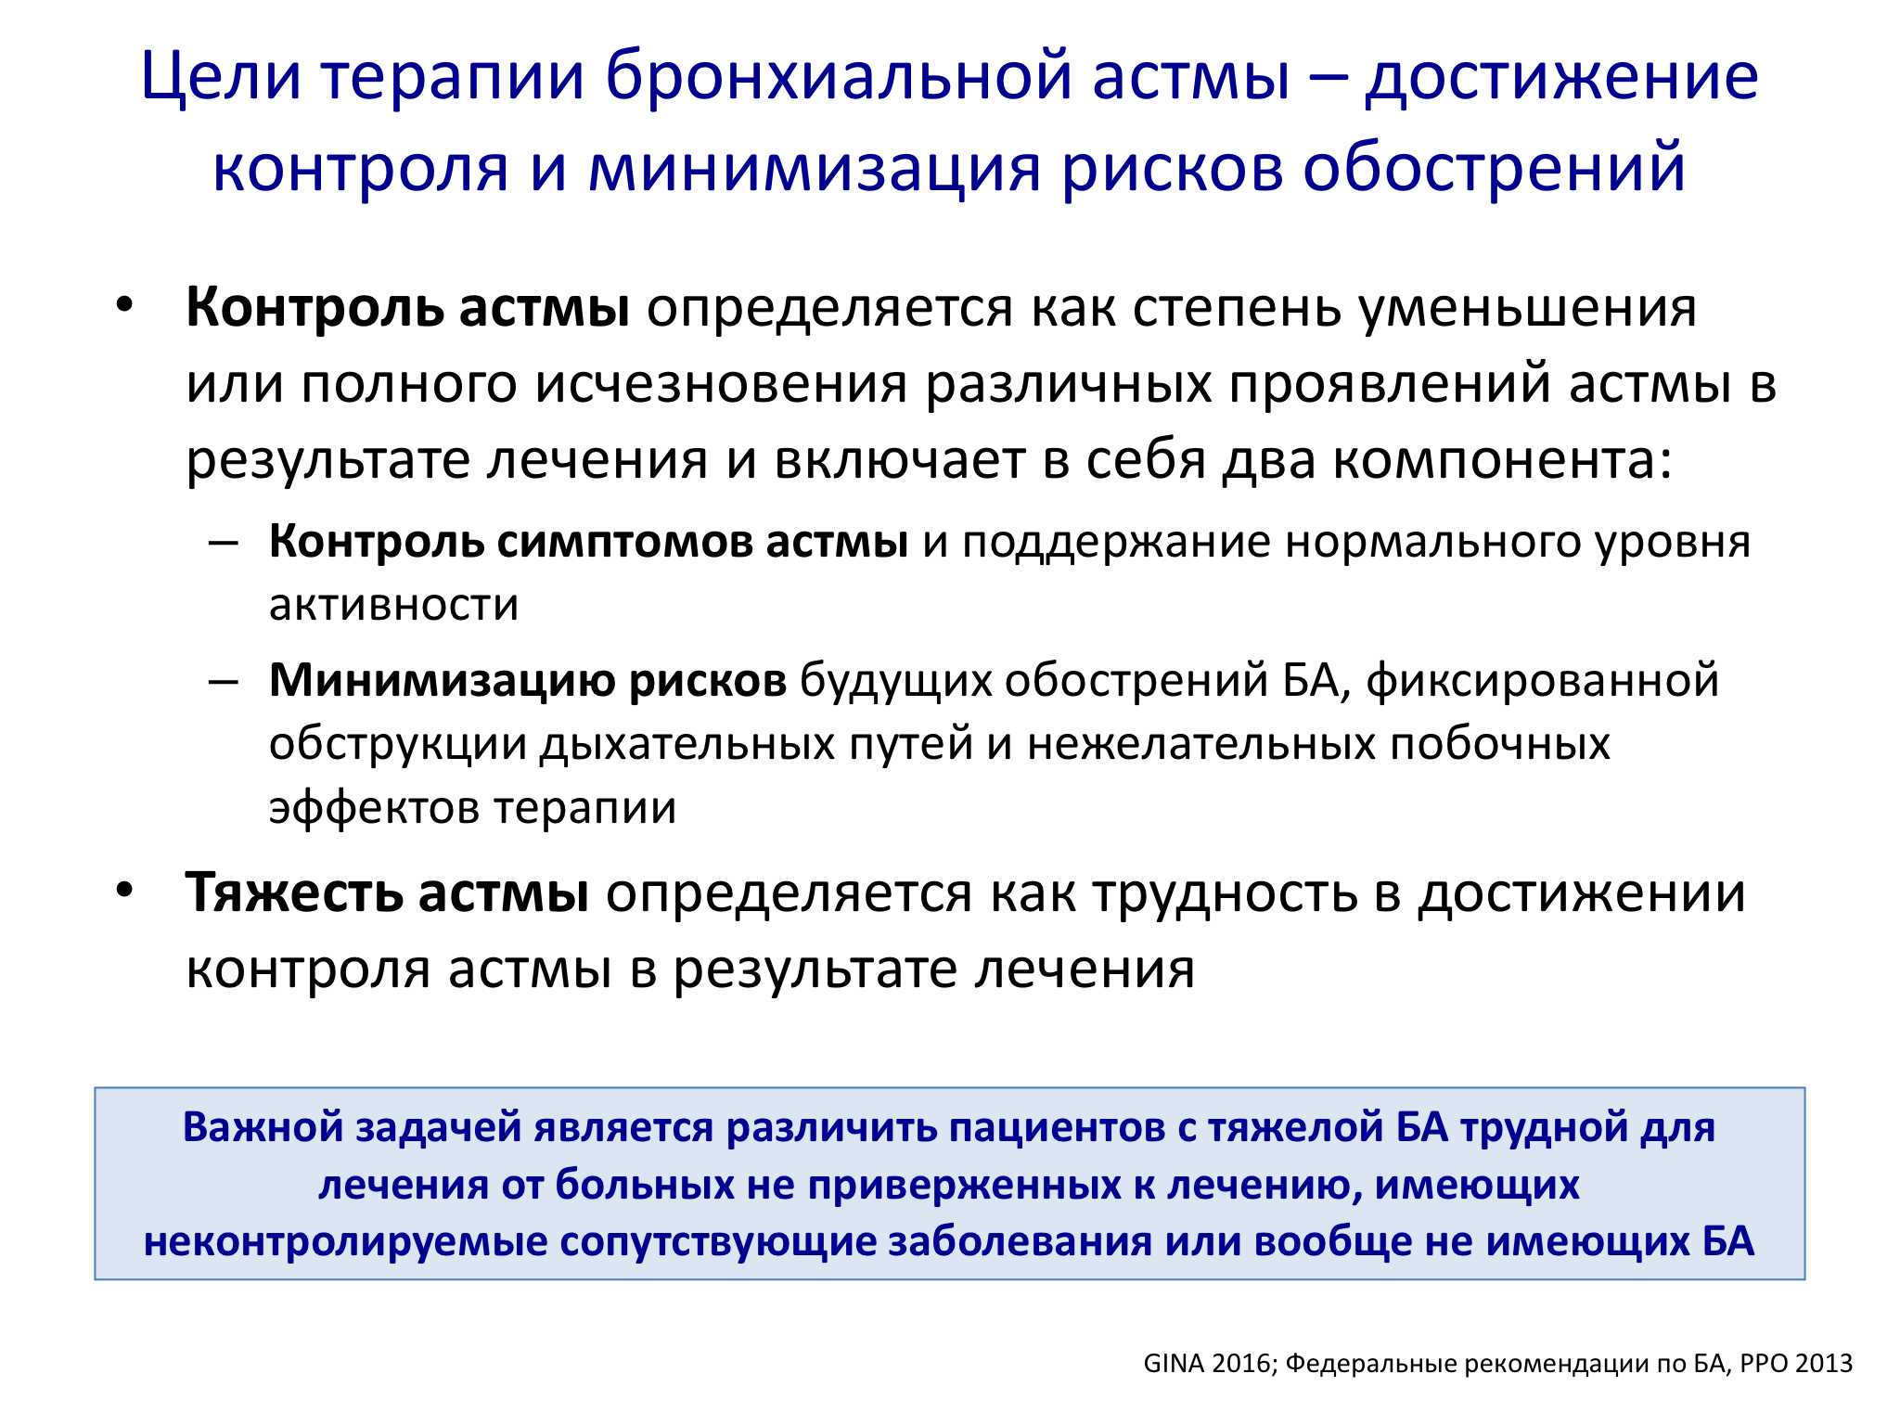

Slide 28
Основные направления в терапии бронхиальной астмы у детей
Устранение воздействия причинных факторов (элиминационные мероприятия)
Превентивная (контролирующая) терапия
Фармакотерапия острого периода болезни
Аллергенспецифическая терапия
Реабилитация
Обучение пациентов

Slide 29
Оценка контроля БА
Контролируемая
БА
Частично
контролируемая
БА
Неконтролируемая
БА
Продолжить
проводимое
лечение
и возможность снижения
объема терапии
Рассмотреть
возможность
увеличения
объема терапии
Увеличить объем
терапии
Направить к
специалисту/
госпитализировать!
Notes:
Именно наличие или отсутствие контроля астмы будет определять действия врача на визите и необходимость в изменении терапии. Поэтому для подбора адекватной терапии чрезвычайно важно правильно оценить уровень контроля над БА.
Простым инструментом для контроля БА, рекомендованным к применению Российским респираторным обществом, является Тест по контролю над астмой - АСТ.

Slide 30
Программа ведения детей с БА
Современная терапия направлена на:
  устранение аллергического воспаления слизистой оболочки бронхов
  уменьшение гиперреактивности бронхов
  восстановление бронхиальной проходимости
  предупреждение структурной перестройки стенки бронхов
Основные причины тяжелого течения и летальности при БА:
  несвоевременная диагностика
  неадекватная терапия
Выбор лечения определяется тяжестью течения и периодом БА
При фармакотерапии БА рекомендуется «ступенчатый» подход
БА – бронхиальная астма
Национальная программа «Бронхиальная астма у детей. Стратегия лечения и профилактика». - 5-е изд., перераб. и доп. – Москва : Оригинал-макет, 2017. – 160 с.

Slide 31

Рекомендации GINA (2019) предполагают ступенчатый подход к терапии бронхиальной астмы, направленный на достижение контроля заболевания¹
Дети 6-11 лет
Проверить ответ
  Подтверждение диагноза, если требуется
  Контроль симптомов заболевания и модифицируемых факторов риска (включая функцию легких)
  Коморбидности
  Техника использования ингалятора и приверженность терапии
  Цели терапии для ребенка и родителя
  Симптомы
  Обострения
  Побочные эффекты
  Функция легких
  Удовлетворенность ребенка и родителя
Оценить
Персонализированный подход к пациенту с бронхиальной астмой:
Оценить, корректировать,
проверить ответ
Корректировать
СТУПЕНЬ 5
Терапевтические опции для лечения астмы:
Адаптировать терапию для индивидуальных потребностей ребенка
  Лечение, направленное на модифицируемые факторы риска и коморбидности
  Немедикаментозные стратегии
  Образование и тренировка навыков
  Терапевтические опции для лечения астмы
СТУПЕНЬ 4
Произвести оценку фенотипа ± поддерживающая терапия:
например,
анти-IgE
СТУПЕНЬ 3
Предпочтительные
контролирующие
препараты
СТУПЕНЬ 1
СТУПЕНЬ 2
Низкие дозы
ИКС-ДДБА или средние дозы
ИКС
Средние дозы
ИКС-ДДБА Отправить к специалисту
Низкие дозы ИКС ежедневно
(см. таблицу эквипотентных доз ИКС для детей)
Для предотвращения обострений и контроля заболевания
Низкие дозы ИКС при приеме КДБА† или низкие дозы ИКС ежедневно
Добавить анти-ИЛ5 или низкие дозы
ПКС, но учесть возможные побочные эффекты
Другие
контролирующие
препараты
Низкие дозы
ИКС+АЛТР‡
Высокие дозы ИКС-ДДБА, дополнительно тиотропий или АЛТР
Антагонисты лейкотриеновых рецепторов (АЛТР),
или низкие дозы ИКС при приеме КДБА†
Скоропомощные препараты
Коротко-действующие бета-2-агонисты (КДБА) по потребности
Изображение использовано с разрешения Global Initiative for Asthma (GINA). Июнь 2019.
ИКС – ингаляционные кортикостероиды, ДДБА – длительнодействующие бета2-агонисты, АЛТР – антагонисты лейкотриеновых рецепторов, ФОР – формотерол, ПКС – пероральные кортикостероиды*Применение «вне инструкции (off-label)»; данные только о применении будесонид+формотерол. †Применение «вне инструкции»: отдельное применение или в комбинации ИКС и КДБА ингаляторов. ‡Рассмотреть применение сублингвальной аллергенспецифической иммунотерапии для пациентов с сенсибилизацией к аллергенам клещей домашней пыли, аллергическим ринитом и ОФВ1< 70% от предполагаемого. §ИКС-ФОР - облегчающий препарат для пациентов, которым назначен будесонид-формотерол или дипропионат беклометазона+формотерол в качестве облегчающих препаратов 1. Global Initiative for Asthma (GINA). Asthma management and prevention for adults and children older than 5 years: a pocket guide for health professionals. Updated 2019. https://ginasthma.org/pocket-guide-for-asthma-management-and-prevention. Дата доступа: 25-ОКТ-2019.
Notes:
GINA Pocket Guide 2019/ pdf p20/Box7
31

Slide 32
Рекомендации GINA (2019) предполагают ступенчатый подход к терапии бронхиальной астмы, направленный на достижение контроля заболевания¹
Подростки 12+ и взрослые
Проверить ответ
  Подтверждение диагноза, если требуется
  Контроль симптомов заболевания и модифицируемых факторов риска (включая функцию легких)
  Коморбидности
  Техника использования ингалятора и приверженность терапии
  Цели терапии для пациента
  Симптомы
  Обострения
  Побочные эффекты
  Функция легких
  Удовлетворенность пациента
Оценить
Персонализированный подход к пациенту с бронхиальной астмой:
Оценить, корректировать,
проверить ответ
Корректировать
СТУПЕНЬ 5
Терапевтические опции для лечения астмы:
Адаптировать терапию для индивидуальных потребностей пациента
  Лечение, направленное на модифицируемые факторы риска и коморбидности
  Немедикаментозные стратегии
  Образование и тренировка навыков
  Терапевтические опции для лечения астмы
СТУПЕНЬ 4
Высокие дозы
ИКС-ДДБА
Произвести оценку фенотипа ± поддерживающая терапия:
тиотропий,
анти-IgE,
анти-ИЛ5/5Р,
анти-ИЛ4Р
СТУПЕНЬ 3
Предпочтительные
контролирующие
препараты
СТУПЕНЬ 1
СТУПЕНЬ 2
Низкие дозы
ИКС-ДДБА
Средние дозы
ИКС-ДДБА
Низкие дозы ИКС-ФОР по потребности*
Низкие дозы ИКС ежедневно или низкие дозы ИКС-ФОР по потребности*
Для предотвращения обострений и контроля заболевания
Низкие дозы ИКС при приеме КДБА†
Высокие дозы ИКС, дополнительно тиотропий или АЛТР‡
Добавить низкие дозы
ПКС, но учесть возможные побочные эффекты
Другие
контролирующие
препараты
Антагонисты лейкотриеновых рецепторов (АЛТР),
или низкие дозы ИКС при приеме КДБА†
Средние дозы ИКС,
или низкие дозы
ИКС+АЛТР‡
Предпочтительные скоропомощные препараты
Низкие дозы ИКС-ФОР по потребности*
Низкие дозы ИКС-ФОР по потребности§
Изображение использовано с разрешения Global Initiative for Asthma (GINA). Июнь 2019.
ИКС – ингаляционные кортикостероиды, ДДБА – длительнодействующие бета2-агонисты, АЛТР – антагонисты лейкотриеновых рецепторов, ФОР – формотерол, ПКС – пероральные кортикостероиды*Применение «вне инструкции (off-label)»; данные только о применении будесонид+формотерол. †Применение «вне инструкции»: отдельное применение или в комбинации ИКС и КДБА ингаляторов. ‡Рассмотреть применение сублингвальной аллергенспецифической иммунотерапии для пациентов с сенсибилизацией к аллергенам клещей домашней пыли, аллергическим ринитом и ОФВ1< 70% от предполагаемого. §ИКС-ФОР - облегчающий препарат для пациентов, которым назначен будесонид-формотерол или дипропионат беклометазона+формотерол в качестве облегчающих препаратов 1. Global Initiative for Asthma (GINA). Asthma management and prevention for adults and children older than 5 years: a pocket guide for health professionals. Updated 2019. https://ginasthma.org/pocket-guide-for-asthma-management-and-prevention. Дата доступа: 25-ОКТ-2019.
Другие скоропомощные препараты
Коротко-действующие бета-2-агонисты (КДБА) по потребности
Notes:
GINA Pocket Guide 2019/ pdf p20/Box7
32

Slide 33

ЛЕЧЕНИЕ бронхиальной астмы
Национальная программа «Бронхиальная астма у детей. Стратегия лечения и профилактика», 4-е изд перераб. и доп. Москва, 2017.-184 с.

Slide 34
Лекарственные средства при БА
Препараты для облегчения симптомов («спасательной» терапии:
для устранения бронхоспазма и его профилактики )
Увеличение потребности в средствах «скорой помощи» указывает на ухудшение состояния пациента и НЕОБХОДИМОСТЬ В ПЕРЕСМОТРЕ ТЕРАПИИ.
Препараты для базисной (поддерживающей) терапии:
(контроль заболевания, предупреждение симптомов)
Применяют регулярно и длительно
для сохранения контроля
www.ginasthma.org

Slide 35
Препараты β₂-агонистов, используемые в ингаляционной терапии
Действующее вещество | Торговое название | Форма выпуска, доза
Сальбутамол | Саламол Эко Легкое Дыхание® Саламол Эко® Вентолин небулы Сальбенциклохалер Сальтос Сальгим Вентолин | ДАИ, активируемый вдохом – 100 мкг ДАИ – 100 мкг р-р для небулайзера 2,5 мг/2,5 мл 200 мкг Таблетки Таблетки ДАИ – 100 мкг
Тербуталин | Бриканил | ДПИ – 500 мкг
Фенотерол | Беротек Беротек 100 Беротек Н Беротек | ДАИ – 200 мкг ДАИ – 100 мкг ДАИ – 100 мкг Р-р для ингаляции 1мг/1мл
Фенотерол + ипратропиума бромид | Беродуал | ДАИ (50 мкг фенотерола + 20 мкг ИБ) Р-р д/небул 500 мкг + 250 мкг/1 мл (20 капс.)

Slide 36
Агонисты β₂-адренергических рецепторов
Начало действия | Длительность действия
 | Короткое | Длительное
Быстрое | Сальбутамол Фенотерол Тербуталин | Формотерол
Медленное |  | Сальметерол

Slide 37
Ингаляционные глюкокортикостероиды (ИГКС)
ИГКС, действующие в основном локально, обладают выраженной противовоспалительной активностью, подавляя, как острое, так и хроническое воспаление. Они способны ингибировать активность фосфолипазы А₂ и синтез медиаторов воспаления липидного происхождения, уменьшать синтез
Т-лимфоцитами противовоспалительных цитокинов, увеличивать экспрессию
β₂-адренорецепторов.

Slide 38
ИГКС
Беклометазон беклазон эко 100, 250 мкг
беклазон эко лёгкое дыхание100, 250 мкг
бекотид, альдецин 50 мкг
беклоджет 250 мкг
Будесонид пульмикорт турбухалер 200 мкг
бенакорт 200 мкг
Флютиказон фликсотид 50, 125, 250 мкг
Будесонид + формотерол симбикорт
Флютиказон + сальметерол серетид
Notes:
Слайд для заполнения под диктовку!

Slide 39
ИГКС в лечении БА у детей
Будесонид – с 6 мес
Флутиказона пропионат – с 1 года
Беклометазона дипропионат – с 4 лет
Циклесонид – с 6 лет
Мометазон – с 12 лет
ИГКС – ингаляционные глюкокортикостероиды
Национальная программа «Бронхиальная астма у детей. Стратегия лечения и профилактика». - 5-е изд., перераб. и доп. – Москва : Оригинал-макет, 2017. – 160 с.

Slide 40
Место будесонида в лечении обострений БА у детей
Ингаляционный кортикостероид будесонид микронизированная суспензия является стартовым средством, включающимся в комплекс терапии уже при среднетяжелом обострении, т.к. он обладает выраженным противовоспалительным и противоотечным действием [B].
Начальная доза суспензии Будесонида составляет 0,5-1 мг 2 раза в день для детей от 6 месяцев до 12 лет и 1-2 мг 2 раза в сутки детей старше 12 лет.
Будесонид суспензию можно разбавлять физиологическим раствором, а также смешивать с растворами бронхолитиков (сальбутамол, фенотерол, ипратропия бромид, комбинация фенотерол+ипратропия бромид).
БА – бронхиальная астма
Национальная программа «Бронхиальная астма у детей. Стратегия лечения и профилактика». - 5-е изд., перераб. и доп. – Москва : Оригинал-макет, 2017. – 160 с.

Slide 41
Системные глюкокортикостероиды
Показаны при тяжелых или длительных обострениях,
Короткие курсы (3-5 дней) 1мг/кг массы в сутки перорально или парентерально
После достижения эффекта препарат отменяют без постепенного снижения дозы.
При необходимости длительного лечения предпочтение отдается пероральным ГКС ежедневно или через день с учетом суточного ритма.
Применяют преднизолон или метилпреднизолон, обладающие минимальным минералокортикоидным эффектом, относительно коротким периодом полувыведения.
ГКС- глюкокотикостероиды;
Национальная программа «Бронхиальная астма у детей. Стратегия лечения и профилактика». - 5-е изд., перераб. и доп. – Москва : Оригинал-макет, 2017. – 160 с.

Slide 42
Показания к применению системных стероидов при острой обструкции :
Недостаточный эффект бронхолитиков (β2-агонистов или антихолинергических средств);
Тяжелые и жизнеугорожающие обострения;
Применение стероидов в анамнезе для купирования обострений.
Национальная программа «Бронхиальная астма у детей. Стратегия лечения и профилактика». - 5-е изд., перераб. и доп. – Москва : Оригинал-макет, 2017. – 160 с.

Slide 43
Преднизолон внутрь назначают 1-2 раза в сутки из расчета
  1-2 мг/кг/сут (детям до 1 года);
  20 мг/сут (детям 1-5 лет);
  20-40 мг/сут (детям старше 5 лет).
При лечении детей с тяжелым обострением БА может использоваться внутривенно метилпреднизолон от 50 до 125 мг каждые 6-8 ч, гидрокортизон (125-200 мг (4 мг/кг) каждые 6 ч).
Национальная программа «Бронхиальная астма у детей. Стратегия лечения и профилактика». - 5-е изд., перераб. и доп. – Москва : Оригинал-макет, 2017. – 160 с.

Slide 44
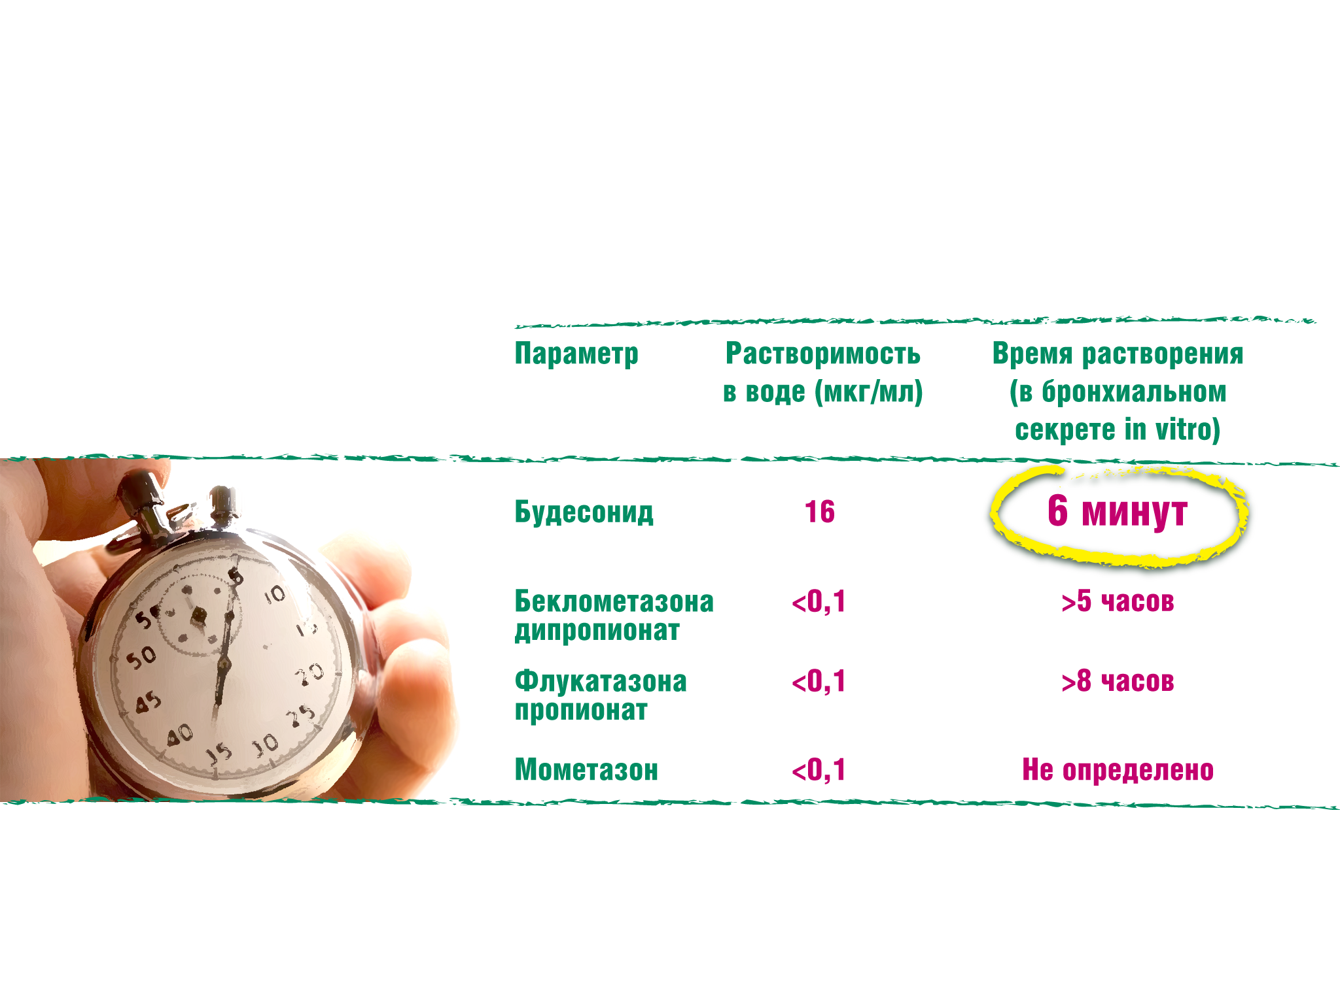
Начало действия высоких доз ИГКС уже через несколько минут
По растворимости в воде будесонид превосходит другие иГКС.
Будесонид быстрее абсорбируется с поверхности бронхов
Время растворения ГКС в воде и бронхиальном секрете
ИГКС – ингаляционные глюкокортикостероиды
Edsbacker S et al. Pulm Pharmacol Ther 2008; 21: 247–258

Slide 45
Комбинации ИГКС/ДДБА в лечении БА у детей
Формотерол + будесонид - с 6 лет
Флутиказона пропионат + салметерол - с 4 лет
И Г К С + тиотропий Респимат- с 7 лет
Флутиказона фуроат + вилантерол с 12 лет
-
Мометазона фуроат + формотерол - c 12 лет
БА – бронхиальная астма; ИГКС – ингаляционные глюкокортикостероиды; ДДБА – длительнодействующий бронходилататор
Национальная программа «Бронхиальная астма у детей. Стратегия лечения и профилактика». - 5-е изд., перераб. и доп. – Москва : Оригинал-макет, 2017. – 160 с.

Slide 46
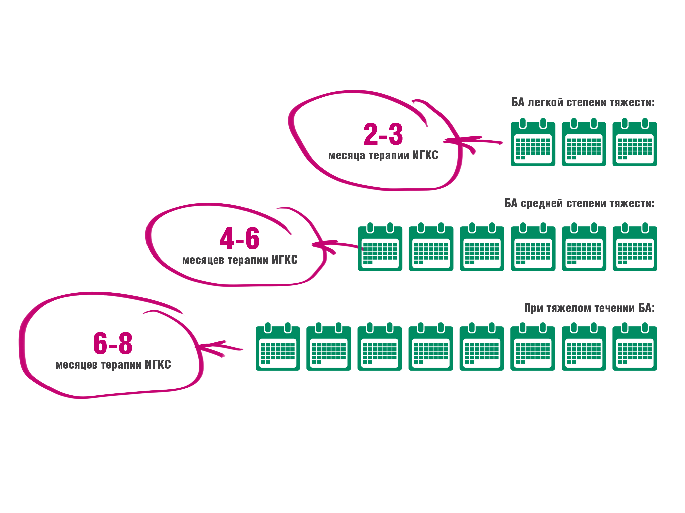
Длительность БАЗИСНОЙ терапии астмы у детей: как долго принимать ИГКС?
ИГКС – ингаляционные глюкокортикостероиды
1.From the Global Strategy for Asthma Management and Prevention, Global Initiative for Asthma (GINA) 2017. Available from: http://www.ginasthma.org/;
2. Национальная программа «Бронхиальная астма у детей. Стратегия лечения и профилактика». - 5-е изд., перераб. и доп. – Москва : Оригинал-макет, 2017. – 160 с.

Slide 47
Лейкотриены играют ключевую роль в патогенезе респираторных заболеваний, индуцированных вирусной инфекцией
повышение концентраций LTС4 в назофарингеальном секрете при вирусной инфекции у детей младшей возрастной группы с вовлечением нижних дыхательных путей, по сравнению с пациентами, у которых отмечались лишь симптомы со стороны верхних отделов дыхательных путей.
Эти изменения, которые обнаруживаются до 4 недель после дебюта респираторного заболевания, индуцированного вирусной инфекцией, указывают на необходимость длительного лечения.
Ducharme FM. Cochrane Database 9/st Rev. 2004

Slide 48
Антагонисты лейкотриеновых рецепторов (АЛР)
Альтернативная монотерапии у детей с легкой БА
с 2-х лет
пациентам с БА и сопутствующим аллергическим ринитом.
С вирусиндуцированной БА
БФН
У детей со среднетяжелой и тяжелой БА антилейкотриеновые препараты назначают дополнительно при недостаточном контроле ИГКС.

Slide 49
Гетерогенная астма: два пути воспаления
Антагонисты
лейкотриеновых
рецепторов (АЛТР)
Ингаляционные
глюкокортикостероиды
(ИГКС)
Блокируют действие (рецепторы!)
цистеиновых лейкотриенов
Подавляют образование
медиаторов воспаления
КОМПЛЕМЕНТАРНЫЙ (взаимодополняющий) эффект
ГКС не полностью блокируют образование цистеиниловыx лейкотриенов в дыхательных путях больных астмой и не блокируют эффекты на уровне рецепторов
АЛТР (Монтелукаст) блокирует механизм астматического воспаления, связанный с действием цистеиниловых лейкотриенов
Diamant Clin Exp All 1999;29:1449-1453; Barnes Am J resp Crit Care Med 1996;154:S21-S27; Holgate J Allergy Clin Immun 1996;98:1-13; Claesson J Intern Med 1999;245:205-227; Price Thorax 2003)58:211-216; Dworski Am J Resp Crit Care Med 1994)149:953-959
Notes:
Но БА это то заболевание, которое требует комплексного подхода к наблюдению и лечению.
Давайте вспомним (посмотрим) механизмы развития воспаления при БА для того, что бы определить место каждого препарата в лечении этого заболевания.
Итак хорошо знакомая картина: 2 пути воспаления – лейкотриеновый и цитокиновый.
КС ингибируя цитокины, блокируют цитокиновый путь, Сингуляр же блокирует лейкотриеновый путь воспаления.
Только совместное применение двух препаратов обеспечит наиболее полный контроль воспаления.
Это предположение нашло подтверждение во многих исследованиях, где применение 2-х противовоспалительных агентов позволили добиться лучшего контроля БА. Мы обязательно поговорим об этом в одну из наших последующих встреч.

Slide 50
ВЫБРОС МЕДИАТОРОВ ВОСПАЛЕНИЯ
Патогенный фактор
Под воздействием любых провоспалительных факторов в лейкоцитах активируются и высвобождаются лизосомальные ферменты, вследствие чего начинает разрушаться мембрана клеток, состоящая из фосфолипидов.
Лимфоциты
Эозинофилы
Нейтрофилы
Тучные клетки
Фосфолипиды клеточной мембраны
Продукция цитокинов, интерлейкинов
Фосфолипаза PL-A2
Арахидоновая кислота
липоксигеназа
циклоксигеназа
Лейкотриены
Простагландины
Notes:
Процесс образования лейкотриенов

Slide 51
МЕДИАТОРЫ ВОСПАЛЕНИЯ
В настоящее время известно более 100 различных медиаторов,
участвующих в патогенезе Ба и АР
и развитии сложной воспалительной реакции в дыхательных путях.
Цистеиниловые лейкотриены
Являются мощными бронхоконстрикторами и медиаторами воспаления. Выделяются преимущественно тучными клетками и эозинофилами.
Это вид медиаторов,
ингибирование которого приводит
к улучшению функции легких
и уменьшению выраженности симптомов БА и АР

Slide 52
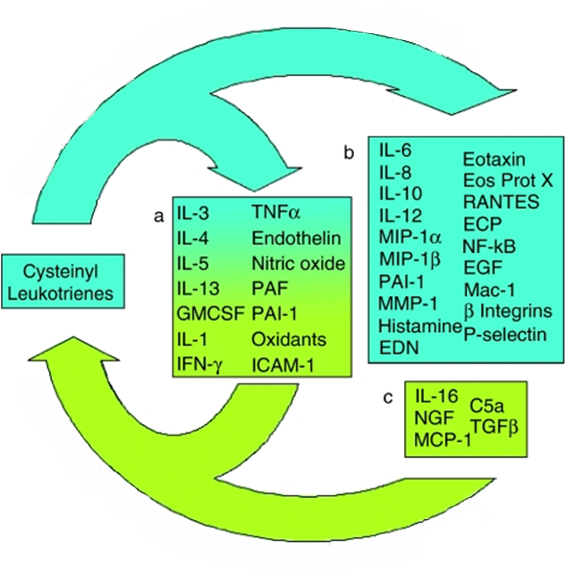
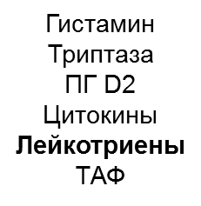




Лейкотриены – активные медиаторы воспаления при БА
Цистеиновые лейкотриены модулируют медиаторы воспаления.
ИЛ-6
ИЛ-8
ИЛ-10
ИЛ-12
MIP-1α
MIP-1β
ИАП-1
MMP-1
Гистамин
НЭ
Эотоксин
EOS Prot X
Цитокин А5
ЭКБ
NF-kB
ЭФР
Mac-1
Β-интегрины
P-селектины
Тучная клетка
ФНО-α
Эндотелин
Окись азота
ИЛ-3
ИЛ-4
ИЛ-5
Эозинофил
Основные
протеины
Лейкотриены
Цитокины
Цистеиновые лейкотриены
Базофил
Гистамин
Лейкотриены
Цитокины
ТАФ
ИЛ-13
ГМКФ
ИЛ-1
ИФ-γ
ФАТ
ИФП-1
Оксидант
ФМА-1
ИЛ-16
ФРНТ
МЧБ-1
C5a
ФНО-β
Медиаторы воспаления модулируют цистеиновые лейкотриены

Slide 53
Цистеиниловые лейкотриены: действие на дыхательные пути
Привлечение эозинофилов в дыхательные пути, повреждение эпителия и повышение бронхиальной реактивности.
Повышение проницаемости микрососудов, экссудация плазмы в бронхиальную стенку и просвет, формирование отека слизистой оболочки.
Увеличение секреции слизи, которая вместе с белками плазмы и распадающимися клетками образует слизистые пробки.
Выраженный бронхоспазм, обусловленный констрикторным действием лейкотриенов на гладкомышечные клетки дыхательных путей.
Гипертрофия и ремоделирование гладкой мускулатуры бронхов.
Holgate S. T., Bradding P., Sampson A. P. Leukotriene antagonists and synthesis inhibitors: new directions in asthma therapy // J Allergy Clin Immunol. 1996; 98: 1–13.
Shibata A., Katsunuma N., Tomikawa M., Tan A., Yuki K., Akashi K., Eto Y. Increased Leukotriene E4 in the Exhaled Breath Condensate of Children With Mild Asthma // Chest. 2006; 130: 1718–1722.
Notes:
Цистеиниловые лейкотриены: действие на дыхательные пути

Slide 54
Антагонисты лейкотриеновых рецепторов: действие на дыхательные пути
Механизм действия - ⇓ эффектов цис-лейкотриенов:
Оказывают слабое бронхолитическое действие
Уменьшают симптомы, включая кашель
Улучшают функцию легких
Уменьшают воспаление дыхательных путей
Уменьшают частоту обострений астмы
EAACI 2012 Davos – Asthma treatment – current gold standard and future option s Oliver Fuchs
Notes:
Антагонисты лейкотриеновых рецепторов: действие на дыхательные пути

Slide 55
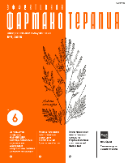
Когда целесообразно назначение антилейкотриеновых препаратов?
Фенотипы БА с высоким уровнем лейкотриенов:
Аспириновая БА
БА у пожилых
Аллергическая БА с сопутствующим АР
БА у курящих пациентов
БА у пациентов с ожирением
Кашлевой вариант БА
БА с вирус-индуцированными обострениями
БА, обусловленная физической нагрузкой
Н.М. Ненашева. Антагонисты лейкотриеновых рецепторов в терапии бронхиальной астмы: кому, когда, как долго? Эффективная фармакотерапия. Аллергология и иммунология" №1 (6) | 2018. Стр. 8-19

Slide 56

СИНГЛОН
монтелукаст
Высокая степень сродства и избирательность по отношению к CysLT1 рецепторам
Бронходилатация
Снижение количества эозинофилов
Уменьшение дневных и ночных симптомов БА
Увеличение объема форсированного выдоха
Увеличение максимальной объемной скорости выдоха
Улучшение контроля бронхиальной астмы
Снижение потребности в β-агонистах

Slide 57
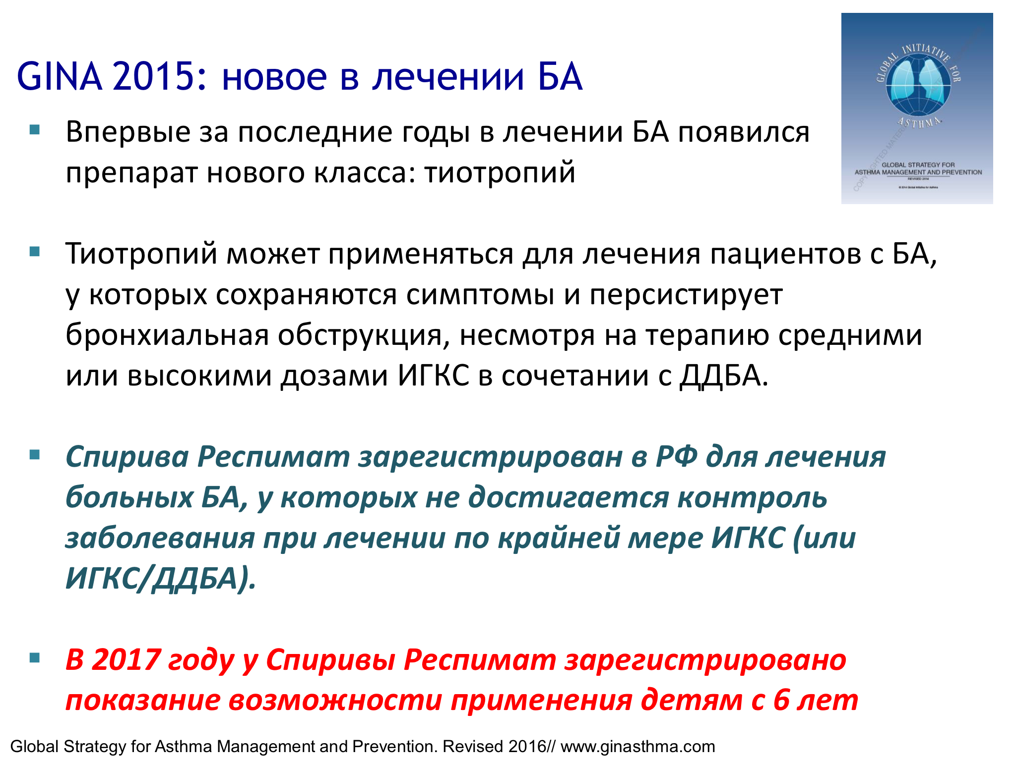

Slide 58
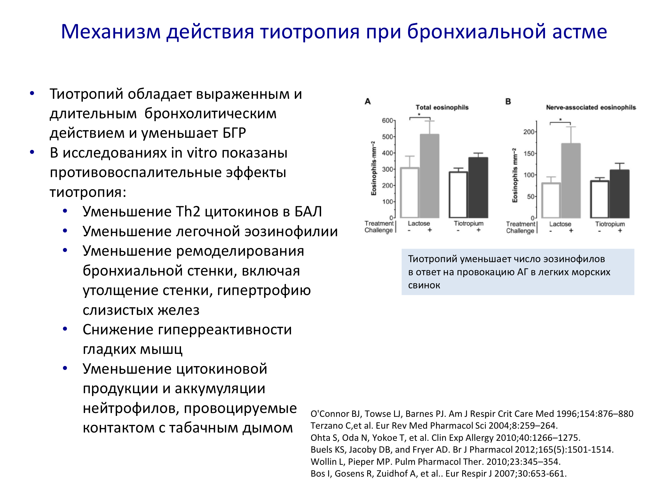

Slide 59
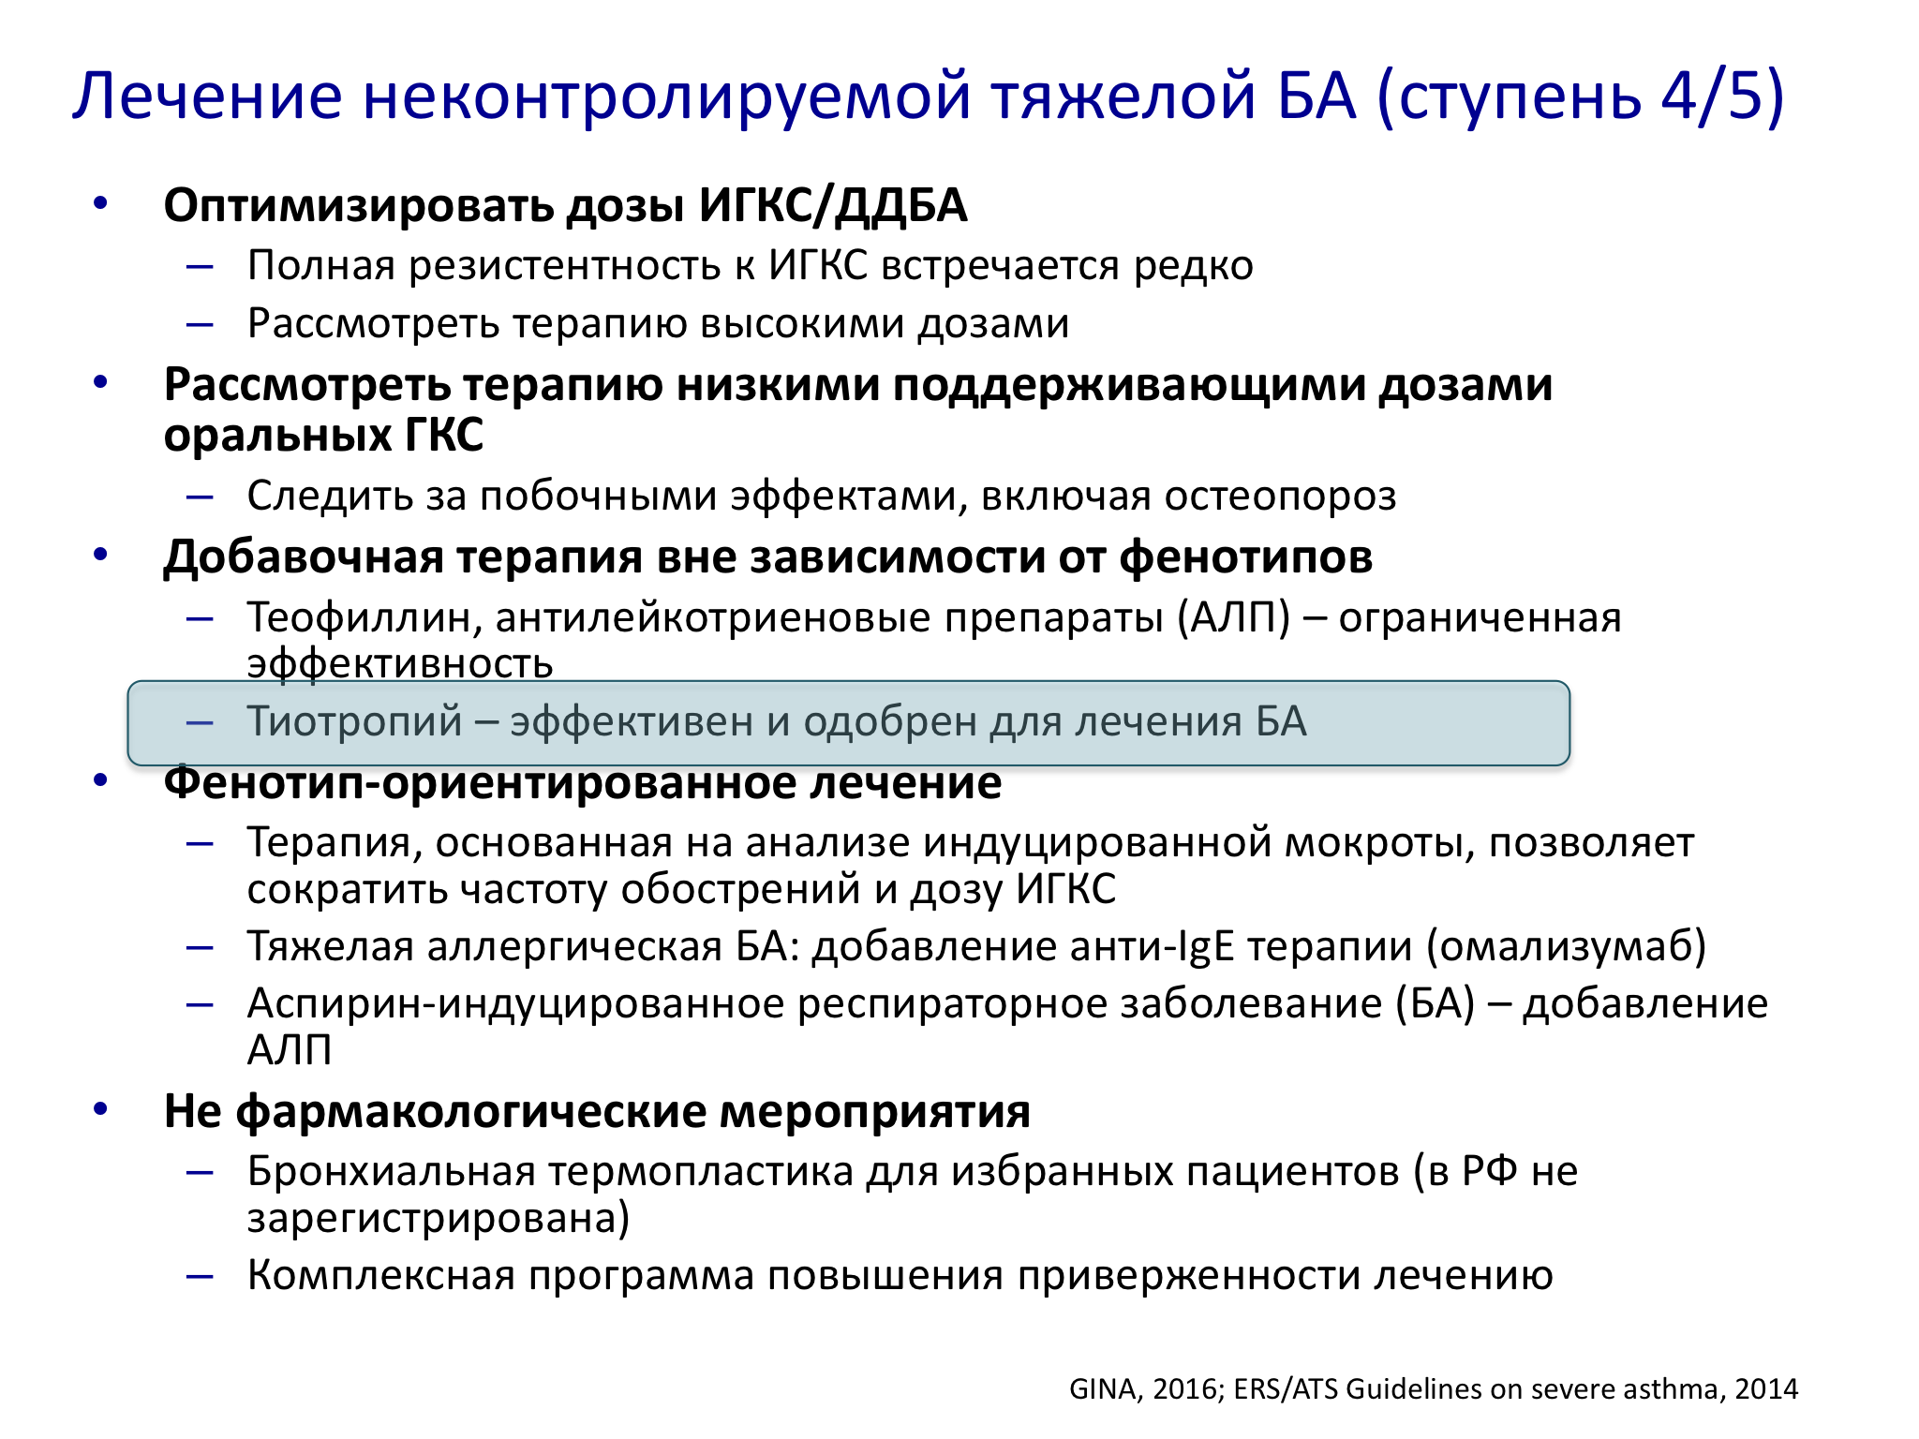

Slide 60
Алгоритм базисной фармакотерапии
Национальная программа «Бронхиальная астма у детей», 2017 год
БА – бронхиальная астма; ИГКС – ингаляционные глюкокортикостероиды; АЛР – антилейкотриеновые препараты; ДД – длительного действия; ИГ-Е- иммуноглобулин Е; ИГКС-ингаляционные глюкокортикостероиды;
Национальная программа «Бронхиальная астма у детей. Стратегия лечения и профилактика». - 5-е изд., перераб. и доп. – Москва : Оригинал-макет, 2017. – 160 с.

Slide 61
IgE играет ключевую роль в каскаде аллергических реакций
Уровень IgE коррелирует с тяжестью симптомов БА.
Более высокий уровень общего IgE достоверно связан¹:
• с более выраженными симптомами;
• с более тяжелой обструкцией;
• с повышенным риском госпитализации;
• с более частым использованием ингаляционных глюкокортикостероидов (ИГКС).
БА-бронхиальная атма;
Carroll W.D. et al. Arch. Dis. Child. 2006. 91: 405.

Slide 62
Анти-IgE терапия бронхиальной астмы: омализумаб
Механизм действия:
Омализумаб связывает свободный IgE и способствует снижению количестваFcεRI-рецепторов на поверхности базофилов
↓
Это приводит к снижению количества свободного IgE, который является пусковым фактором для каскада аллергических реакций.
Инструкция по применению лекарственного препарата для медицинского применения Ксолар (ЛСР-000082 от 29.05.2007)

Slide 63
Роль омализумаба в терапии БА у детей
Большое количество клеток и медиаторов воспаления вовлечены в процесс ремоделирования дыхательных путей
Омализумаб
  уменьшает количество IgE+ и FcεRI+ клеток в подслизистом слое
  снижает функциональную активность тканевых тучных клеток и инфильтрацию гладкомышечной ткани бронхов
  снижает количество эозинофилов в слизистой бронхов и ускоряет апоптоз эозинофилов
  снижает количество IL-2+, IL-13+ и GM-CSF+ клеток
Омализумаб позволяет модифицировать симптомы астмы после длительного его применения

Slide 64
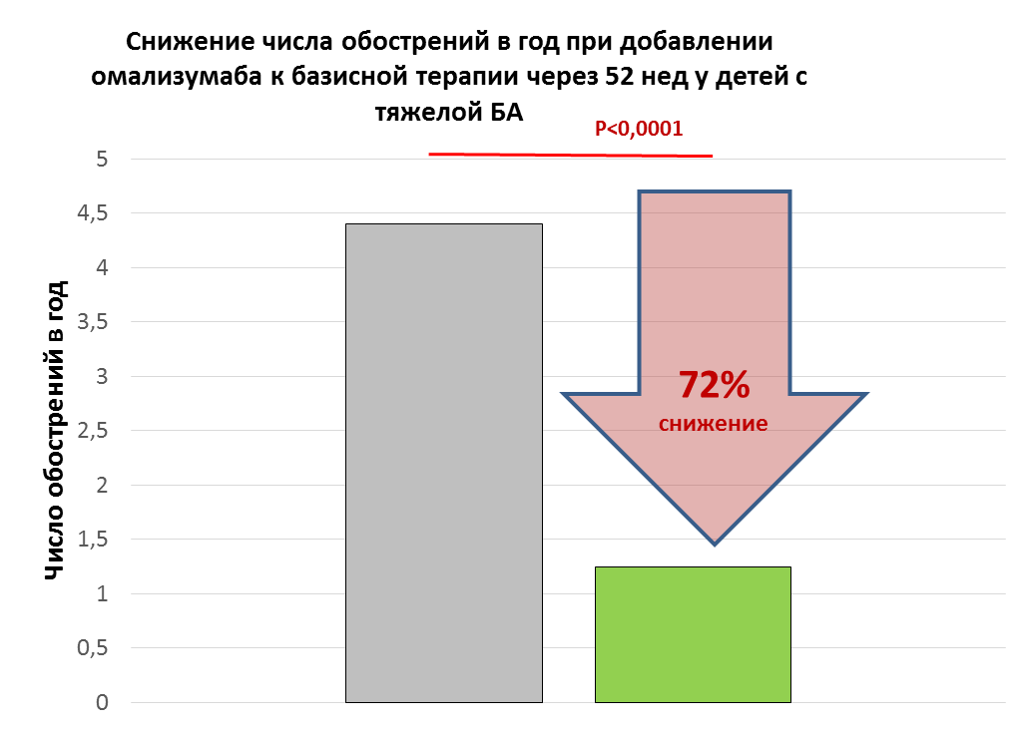
Анти-IgE терапия у детей с БА в реальной клинической практике
Исследование реальной клинической практики, 104 ребенка (возраст 6-18 лет) с тяжелой бронхиальной астмой.
Результаты:
На фоне терапии омализумабом отмечено:
↓число обострений на 72%,
↓число госпитализаций на 88,5%
↓дозы ИГКС на 30%
Улучшение контроля симптомов астмы
Улучшение показателей ФВД
До приема омализумаба
Через 52 недели на фоне приема омализумаба
Омализумаб значимо снижает частоту обострений астмы у детей (6 лет и старше)
Deschildre A et al. Eur Respir J 2013; 42: 1224–1233
Notes:
Годовое французское наблюдательное исследование на 104 детях (в возрасте 6-18 лет) с тяжелыми формами аллергической бронхиальной астмы, которые получали дополнительную терапию Омализумабом.
Обострения определялись как потребность в использовании системных стероидов ≥3 дней. Средняя частота рассчитывалась на пациента за предыдущие 12 месяцев, а также в каждой временной точке исследования. Уровень контроля астмы оценивался на протяжении 4 недель перед каждым визитом и классифицировался как неконтролируемый, частично контролируемый и хороший контроль в соответствии с рекомендациями Глобальной инициативы по борьбе с бронхиальной астмой (GINA) (www.ginasthma.org).
*Время первого приема Омализумаба для оценки обострений за первые 12 месяцев.
по сравнению со значениями до терапии

Slide 65
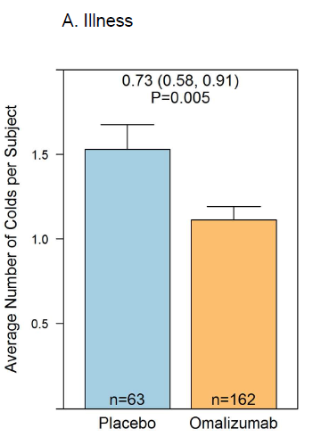
Анти-IgE терапия снижает частоту эпизодов вирусной инфекции у детей с БА*
Цель: определить взаимосвязь терапии омализумабом и снижением частоты и длительности риновирусной (RV-) инфекции у детей с БА
Материалы и методы: 89 детей с БА на базисной терапии, 259 пациентов в группе базисная терапия+ омализумаб. Еженедельно RV анализ назальной слизи. Период проведения: осень (90 дней) 2012, 2013 гг.
Результаты:
1. Риновирусы значимо чаще выявлялись в образцах пациентов с обострениями в сравнении с образцами пациентов вне обострений (57% vs 36%, , p<0.001).
2. На фоне терапии омализумабом снижалась продолжительность RV-инфекции у пациентов с БА (11.2 vs 2.4 дня, р=0.03)
3. На фоне терапии омализумабом снижалась частота эпизодов RV-инфекции (относительный риск 0.64, 95% ДИ 0.49-0.84).
Заключение: у детей с аллергической астмой терапия омализумабом снижает риск и продолжительность RV-инфекции.
Влияние терапии Омализмабом на среднее число ОРЗ¹
Плацебо Омализумаб
Омализумаб снижает чувствительность к RV инфекции и
частоту ее развития в группе детей с БА
*Согласно инструкции по применению, омализумаб показан для лечения персистирующей атопической бронхиальной астмы среднетяжелого и тяжелого течения, симптомы которой недостаточно контролируются применением ингаляционных глюкокортикостероидов
Esquivel A. et al. Effects of Omalizumab on Rhinovirus Infections, Illnesses and Exacerbations of Asthma. Am J Respir Crit Care Med. 2017 Jun 13.
Инструкция по применению лекарственного препарата для медицинского применения Ксолар (ЛСР-000082 от 29.05.2007)

Slide 66
Анти-IgE терапия бронхиальной астмы: омализумаб
Показание:
Лечение персистирующей атопической бронхиальной астмы среднетяжелого и тяжелого течения, симптомы которой недостаточно контролируются применением ингаляционных глюкокортикостероидов
Пациентам 6 лет и старше
Исходные значения IgE 30 – 1500 МЕ/мл
Масса тела пациента от 20 до 200 кг.
Подкожная инъекция 1 раз в 2 или 4 недели
Важно!
Оценку эффективности терапии омализумабом следует
проводить по прошествии минимум 12 недель лечения препаратом
Инструкция по применению лекарственного препарата для медицинского применения Ксолар (ЛСР-000082 от 29.05.2007)

Slide 67
Эволюция таргетной биологической терапии для лечения БА
2005: Омализумаб (антиIgE) для аллергической БА
2015: Меполизумаб (антиIl5) для эозинофильной астмы
2016: Реслизумаб (антиIl5) для эозинофильной астмы
2018: Бенрализумаб (антиIl5Rα) для эозинофильной астмы
2019: Дупилумаб (антиIl4Rα) для Th2-воспаления
четыре основных терапевтических пути:
IgE (омализумаб),
IL-5 (меполизумаб, реслизумаб, бенрализумаб),
IL-4/IL-13 (дупилумаб, тралокинумаб, лебрикизумаб)
CRTH2 (февипипрант и тимапипрант
Notes:
П При астме 2-го типа могут быть нацелены три основных пути: путь воспаления (анти-TNF-α вмешательства, такие как Этанерцепт, инфликсимаб, и Адалимумаб; анти–Ил-1β вмешательства, такие как анакинра; анти–ИЛ-6 таргетинг с тоцилизумабом или атлизумабом; отрицательная обратная связь с Ил-37; или CD80-CD28 блокада с абатацептом), путь IL-17 (бродалумаб) или путь анти–IL-33, с блокадой CXCR2 и HMGB1/RAGE в качестве дополнительных подходоври астме 2-го типа вмешательства могут быть нацелены три основных пути воспаления

Slide 68
Показания для госпитализации детей больных бронхиальной астмой
При обострении бронхиальной астмы у детей направление на стационарное лечение показано при следующих ситуациях:
Невозможность или неэффективность (в течение 1-3 часов) лечение в домашних условиях
Выраженная тяжесть состояния больного
Детям из группы высокого риска развития осложнений и при необходимости установления природы обострений и подбора средств терапии при впервые возникших приступах удушья

Slide 69
Выписка из стационара
Пациент может быть выписан, если дозы, принимаемых внутрь и ингаляционных препаратов обеспечивают стабильное состояние, а показатели ПСВ превышают 70-80% от прогнозируемых или наилучших для данного больного значения.
Рекомендации при выписке:
избегать контакта с причинным фактором
продолжить медикаментозное лечение
обратиться к лечащему врачу в течение 24ч. после выписки

Slide 70
ПЕРСОНАЛИЗИРОВАННЫЙ ПОДХОД К ДИСПАНСЕРИЗАЦИИ – РАЗДЕЛЕНИЕ КОМПЕТЕНЦИЙ
Участковый педиатр
Специалисты аллерголог/
пульмонолог
Раннее выявление БА;
Наблюдение детей с риском развития БА;
Углубленное обследование детей с «маскирующими диагнозами» (ЧБД);
Контроль за детьми с БА в соответствии с индивидуальным планом;
Исследование ФВД;
Амбулаторное лечение по показаниям или по рекомендации специалистов.
Оценка эффективности начальной терапии
Мониторинг эффективности базисной терапии;
Санация очагов хр.инфекции; Лечение коморбидных состояний;
Этапное лечение в санаториях;
Восстановительное комплексное лечение;
Беседы, советы по профориентации.
Верификация диагноза
Осмотры при легкой средней тяжести 1-2/год, тяжелой 2-4 р/год;
Проведение аллергообследования;
Исследование ФВД;
Назначение базисной терапии;
Мониторинг эффективности базисной терапии;
АСИТ (аллерголог);
Рекомендации по оформлению инвалидности;
Рекомендации по занятиям спортом, дыхательной гимнастикой;
Образовательные беседы (программы) с учетом возраста;
Контроль вакцинации;
Профилактическая работа с населением.

Slide 71

Глобальное бремя и угроза неинфекционных заболеваний (НИЗ)
Крупнейшая угроза общественному здравоохранению , подрывают
социальное и экономическое развитие во всем мире.
Показатели заболеваемости и смертности от НИЗ, в основном, касаются взрослого населения, воздействие факторов риска проявляется, начиная с раннего возраста.
Если не осуществлять мер по укреплению здоровья, профилактике заболеваний и оказанию комплексной помощи, дети
могут погибать от таких НИЗ, поддающихся лечению, как ревматическая
болезнь сердца, диабет типа I, астма и лейкемия.
По прогнозам ВОЗ, если не будут приняты
надлежащие меры, к 2030 г. общее число случаев смерти от НИЗ достигнет 55 миллионов в год.

Slide 72

Благодарю за внимание!

